Slide 1




应用光学 (第17讲)
Applied Optics
左 超
南京理工大学电光学院光电技术系
Jiangsu Key Laboratory of Spectral Imaging & Intelligent Sense (SIIS)
Nanjing University of Science and Technology,
Nanjing, Jiangsu Province 210094, China

Slide 2
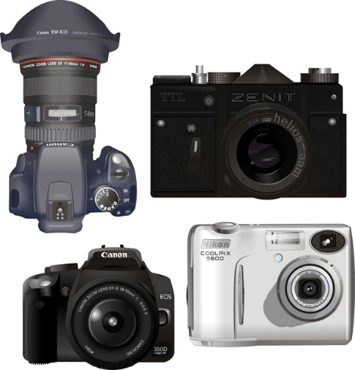
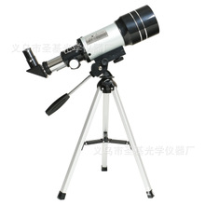
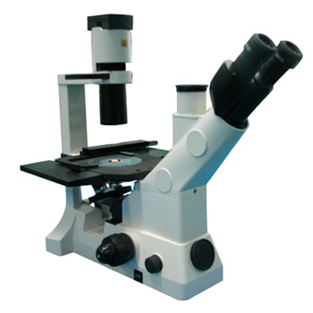
6.典型的光学仪器
教学大纲
6.1 从最简单的放大镜开始
6.2 照相机里面到底有什么？ -- 浅谈相机原理
6.3 也是蛮浪漫的观察草履虫 -- 显微镜原理
6.4 浪漫的夜观星空 -- 望远镜原理
6.5 看远看近两相宜 -- 望远镜与显微镜可以互换吗？

Slide 3
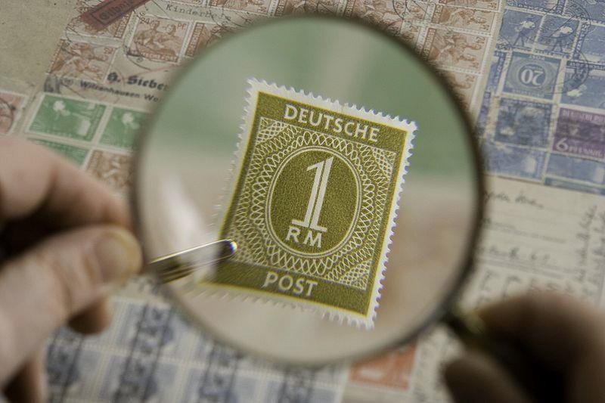
6.1 放大镜
概念问题
• 请问一般用来阅读的放大镜所成的像是：
1. 放大实像
2. 缩小实像
3. 放大虚像
4. 缩小虚像
From: Heptagon
http://en.wikipedia.org/wiki/File:Magnifying_glass2.jpg

Slide 4
6.1 放大镜
概念问题
• 请问这个虚像可以被照得下来吗？
1. 可以
2. 不行
3. 看情况
From: Heptagon
http://en.wikipedia.org/wiki/File:Magnifying_glass2.jpg

Slide 5
6.1 放大镜
概念问题
• 请问哪一个物理量被这个单透镜放大了？
1. 物体大小
2. 视角
3. 视野范围
4. 物与透镜距离
From: Heptagon
http://en.wikipedia.org/wiki/File:Magnifying_glass2.jpg

Slide 6
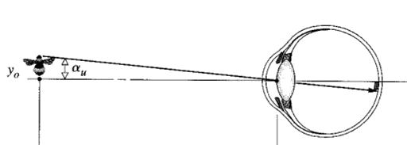

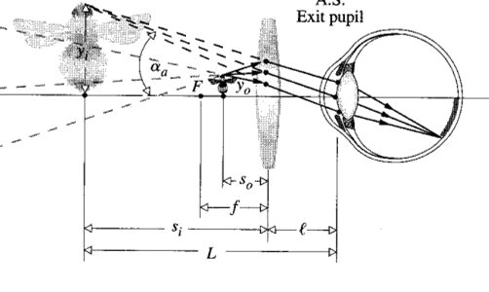
6.1 放大镜
• 主要在放大视角
放大率M =
α_{a}
y_{i} L ₌ s_{i}
L
≈
α_{u} y₀ d₀ s₀
d₀
s₀ = f
L = s_{i} = ∞
常见的情况
所以
⇒ M = ^{d0} = d P
f
0

Slide 7
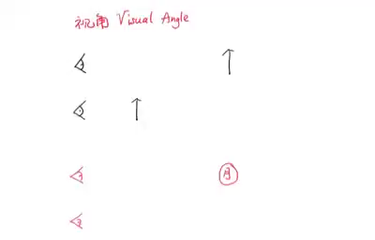
6.1 放大镜
• 光学仪器主要在放大/缩小视角
https://www.youtube.com/watch?v=rioZkskl2pw&t=90s

Slide 8
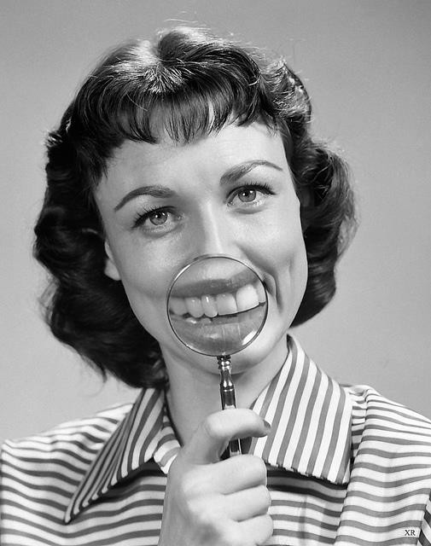
6.1 放大镜
单透镜放大镜
• 放大倍率 M = d₀P
– d₀: 近距离 (一般而言为 25cm)
– P: 屈光力 = 1/f
http://www.flickr.com/photos/x-ray_delta_one/8345137568

Slide 9
6.1 放大镜
单透镜放大镜
• 由录像机中看出角度放大率
• 把一段文字放在录像机的「近点」上，在屏幕上标示相对角度，此为裸视最大视角
• 加放大镜，把文字放在放大镜焦点，可看出视角放大。
• 配合焦距计算，视角放大倍率是否合理
• 当物在焦点时，眼睛和放大镜的距离并不会改变角度放大率！
http://www.flickr.com/photos/x-ray_delta_one/8345137568

Slide 10
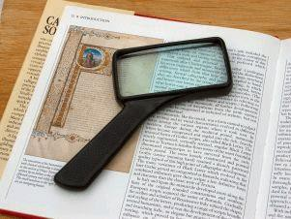
6.1 放大镜
• 2.5x 透镜
– P = 10 D
– f = 0.1 m
– M = 2.5 (L =∞)
M = d₀ P
单透镜放大镜

Slide 11
6.1 放大镜
随堂测验
请问一个放大率标示是5x的透镜，其焦距应为
25 cm
10 cm
5 cm
4. 2.5 cm

Slide 12
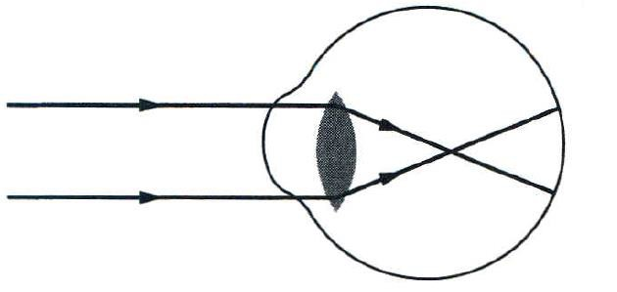
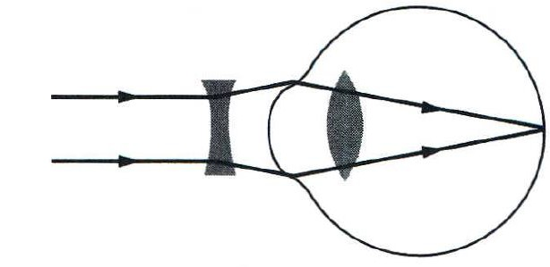
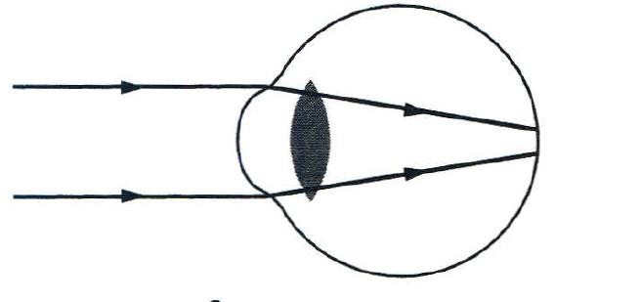
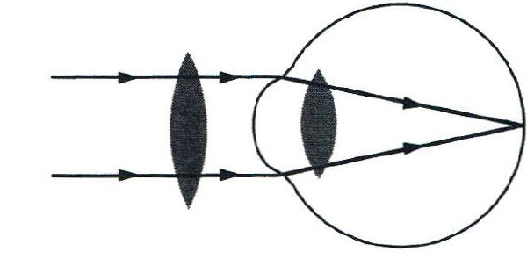
6.1 放大镜
校正近视和远视用的透镜
近视
远视
现在大家应该能够用几何光学搭配简化眼睛模型计算所需的透镜屈光力…

Slide 13
6.典型的光学仪器
教学大纲
6.1 从最简单的放大镜开始
6.2 照相机里面到底有什么？ -- 浅谈相机原理
6.3 也是蛮浪漫的观察草履虫 -- 显微镜原理
6.4 浪漫的夜观星空 -- 望远镜原理
6.5 看远看近两相宜 -- 望远镜与显微镜可以互换吗？

Slide 14
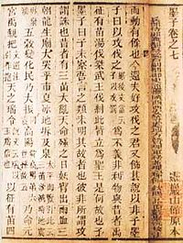
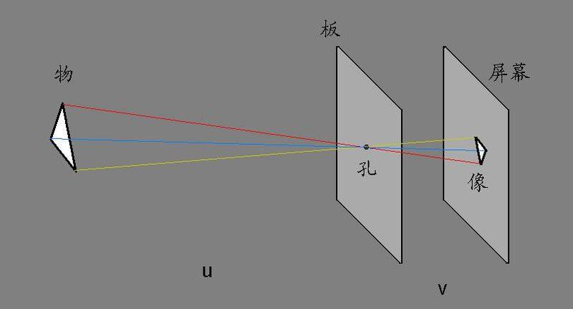
6.2 照相机
最早的相机：针孔相机
公元前五世纪，墨子：
光之人煦若射。下者之人也高，高者之人也下。
光线经过一个小孔，影像会颠倒，高的会变成在下方，低的会变成在上方。
https://baike.baidu.com/item/%E5%A2%A8%E5%AD%90/245?fr=aladdin

Slide 15
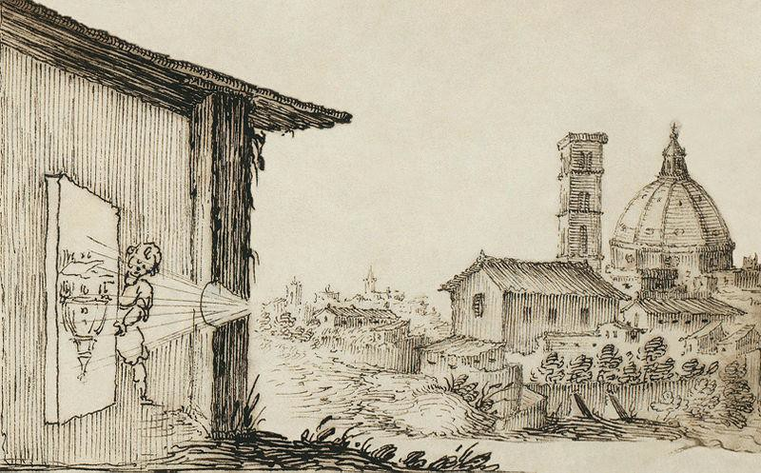
6.2 照相机
最早的相机：针孔相机
• 十世纪时，阿尔·哈桑发明camera obscura (暗箱)
From: Library of Congress http://zh.wikipedia.org/wiki/file:Camera.obscura2.jpg

Slide 16
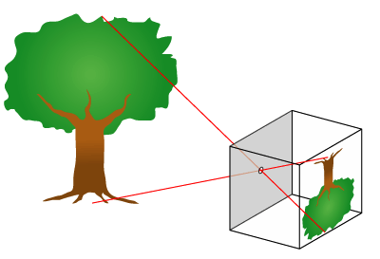
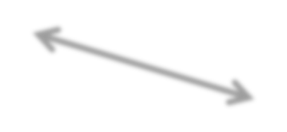

6.2 照相机
最早的相机：针孔相机
• 基本原理
• 放大率 = - L’/ L
L
L’

Slide 17
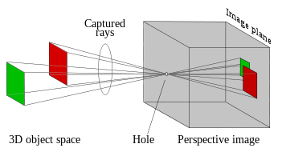
6.2 照相机
针孔相机的特点（回忆）
• 景深非常长
• 不会有色像差（不同颜色的光成像在不同
位置）
• 收集光的效率非常差

Slide 18
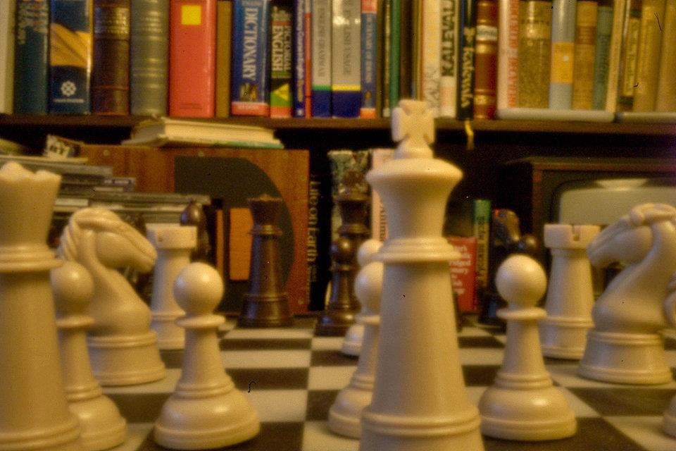
针孔相机摄影
•
是一种不用对焦的相机！
http://galactinus.net/vilva/pinhole/

Slide 19
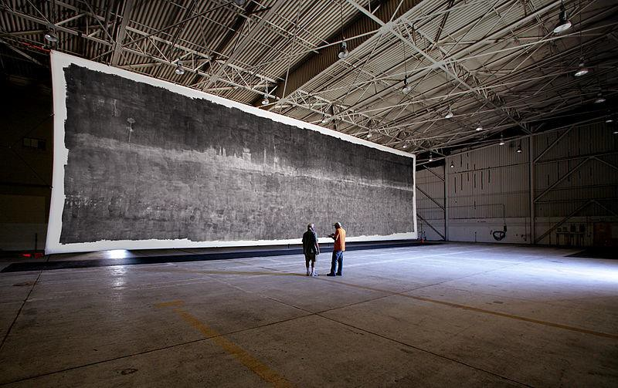
针孔相机摄影
•
用停机棚作为暗箱
From: Douglas McCulloh http://en.wikipedia.org/wiki/File:GP_Hanging_In_Camera_RJ.jpg

Slide 20
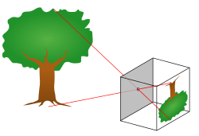
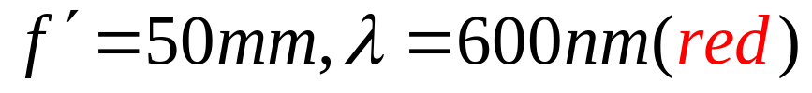

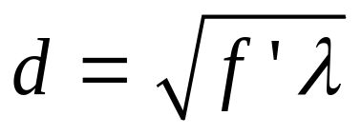
小孔成像的缺陷
4.1 几何光学的概念-回顾
为了获得一幅清晰的图像，孔应当足够小
但孔过小，会使得透光量太小，信噪比不高
孔过小还会造成衍射现象，影响图像质量
但如果孔过大时，孔将会通过来自不同物点的光线，使得图像模糊
经典公式
  获得清晰图像需满足，孔的直径
  如果
  那么，

Slide 21
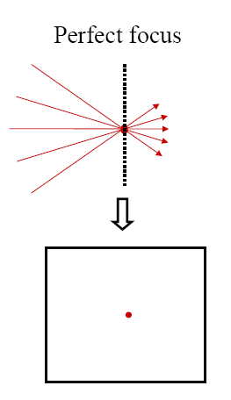
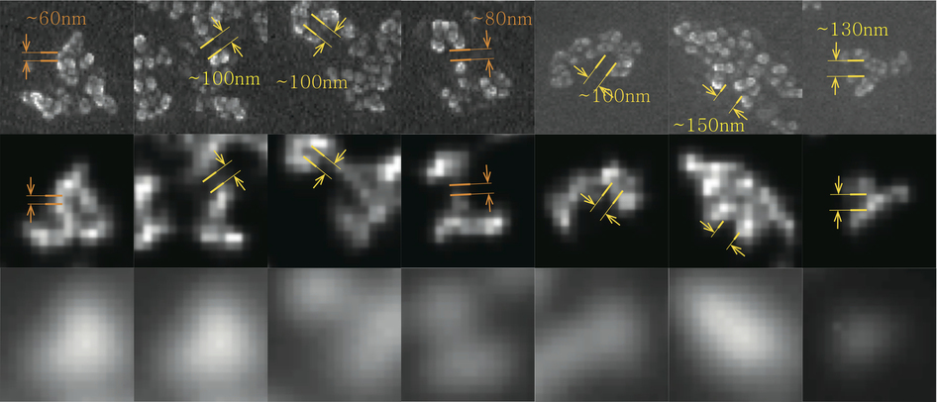

完美的成像，不完美的焦点 – 衍射 (diffraction)
4.1 几何光学的概念-回顾
即使是完美的聚焦，其焦点也是有限大小
影像变模糊
电子显微镜
光学显微镜
https://en.wikipedia.org/wiki/Airy_disk
J. Min, et.al., Scientific Reports 3, 2075 (2013).
Notes:
一电子显微镜的加速电压为40Kv,经过这一电压加速的电子的德布罗意波长是多少?
解法一：由E=eu=6.4X10^-15j,而E=hv=hc/λ可得λ=hc/E=3.1X10^-11m.
解法二：由eu=Ek=1/2mv^2,而p=mv可得λ=h/p=0.6141X10^-11m.
请详细说明哪一种做法正确,为什么?

Slide 22
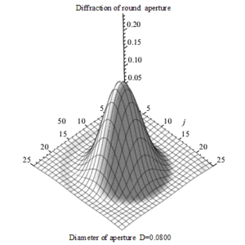
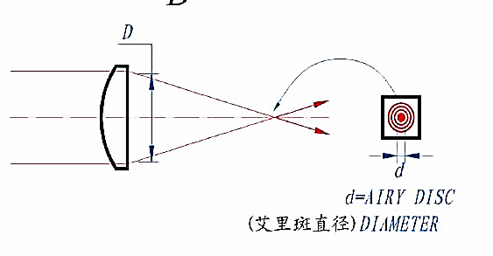
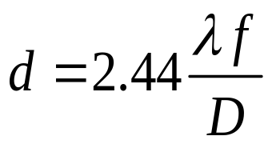
完美的成像，不完美的焦点 – 衍射 (diffraction)
4.1 几何光学的概念-回顾
即使是完美的聚焦，其焦点也是有限大小
影像变模糊
孔径越大，波长越短，成像越清晰
https://en.wikipedia.org/wiki/Airy_disk
J. Min, et.al., Scientific reports 3, 2075 (2013).

Slide 23
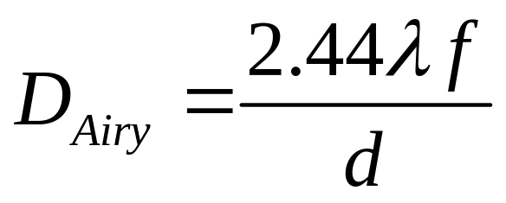
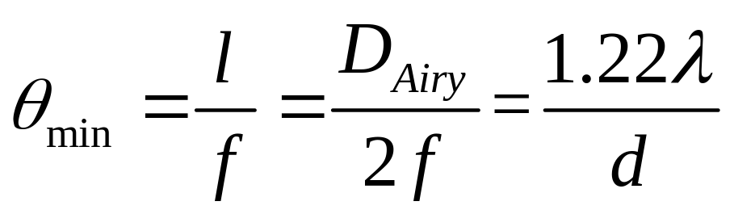
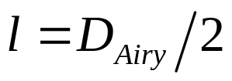






眼睛的分辨率（瑞利判据）
5.8 衍射与视觉分辨率-回顾
• 以两个点光源为例
• 眼睛成像系统可以解析的最小视角大小为:
恰可分辨:两点间距为
*
*

Slide 24
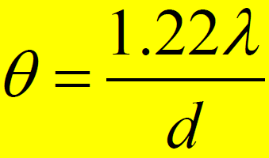
眼睛的分辨率
5.8 衍射与视觉分辨率-回顾
最小可解析视角
(500 nm 波长)(单位：分)
2.5
2
1.5
1
0.5
0
1 2 3 4 5
瞳孔直径 (mm)
6
7
8
• 亦即瞳孔越大 ， 分辨率越好

Slide 25
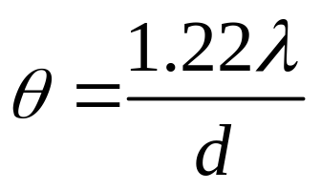
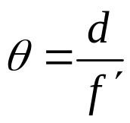
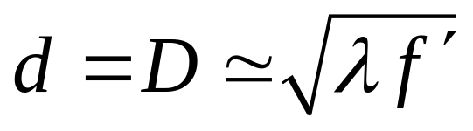





6.2 照相机
最早的相机：针孔相机：孔应该多大？
按照几何光学的概念，针孔越小应该影像越清晰，同时收光效率也越差
• 但是孔太小，会有衍射效应，
当衍射造成的光斑和孔直径一样时为最清晰的影像
– 在第4章中提到衍射造成的角度为
– 所以最佳大小
d
d

Slide 26
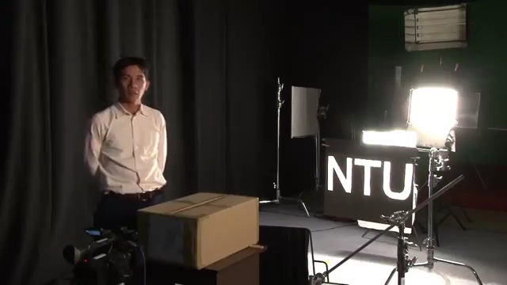
6.2 照相机
最早的相机：针孔相机：孔应该多大？
https://www.youtube.com/watch?v=ANh_iD0jyuQ&t=30s

Slide 27
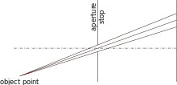
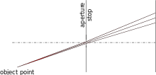
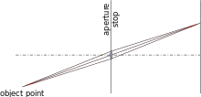
6.2 照相机
针孔相机→透镜相机
• 为了增加收集光的效率，而把孔洞换成透镜
• 逐渐演变成现在的相机设计
孔洞大，收光效率佳，但影像模糊
孔洞小，收光效率差，且影像受衍射影响，还是模糊
透镜可以具有大孔洞的收光效率，又有更清晰的成像效果

Slide 28
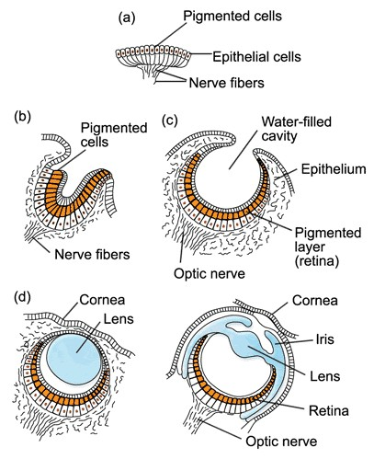
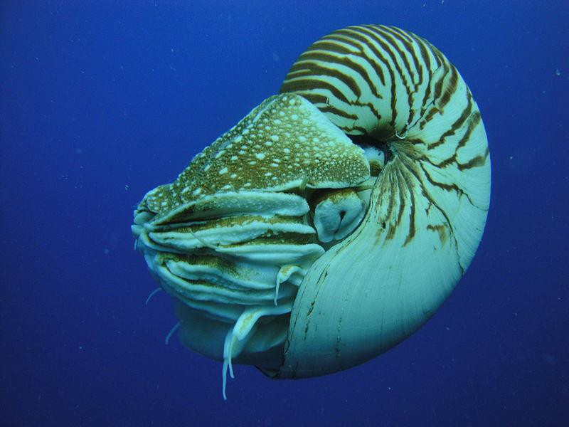
6.2 照相机
眼睛也曾经是个针孔相机？
• 眼睛的结构演化和相机的结构演化有点像
鹦鹉螺：针孔相机眼
From: Manuae http://en.wikipedia.org/wiki/File:Nautilus_Palau.JPG

Slide 29
6.2 照相机
随堂测验
• 若一个针孔相机的针孔到底片的距离为100mm，则针对人眼最敏感的550nm可见光，针孔的大小应该多大可以拍出最好的影像？
1. 1 – 2 mm
2. 0.5 – 1 mm
3. 0.1 – 0.5 mm
4. 0.05 – 0.1 mm
5. 0.01 – 0.05 mm

Slide 30
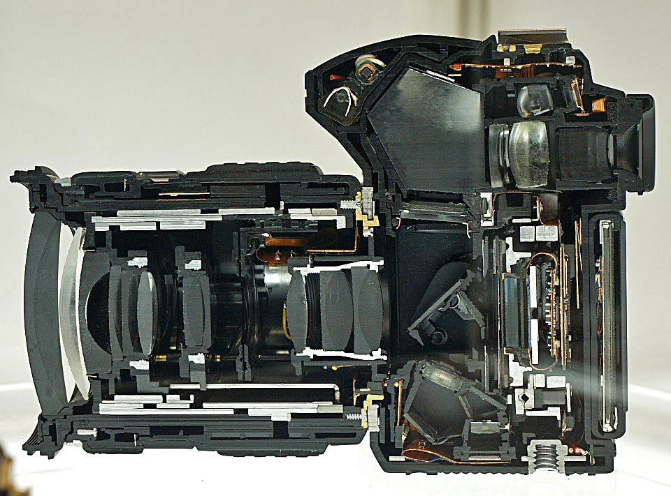



6.2 照相机
单眼反射式相机（单反SLR, single-lens reflex ）
From: Hanabi123
http://en.wikipedia.org/wiki/File:E-30-Cutmodel.jpg

Slide 31
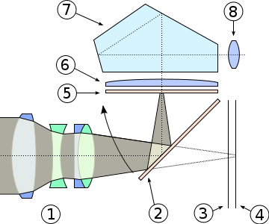
6.2 照相机
单眼反射式相机
1. 成像透镜（内含光圈）
2. 反射镜（可调节）
3. 快门
4. 底片或 CCD感光元件
5. 预览屏幕（预览画面加标示，十字格子等）
6. 收光透镜
7. 五角棱镜（反射两次以
成正像）
8. 目镜（预览画面用）
From: Cbumett
http://en.wikipedia.org/wiki/File:SLR_cross_section.svg

Slide 32
6.2 照相机
相机常用的参数
• 焦距
• 光圈（f#）
• 快门（曝光时间）
• 感光度（ISO值）
From: Hanabi123
http://en.wikipedia.org/wiki/File:E-30-Cutmodel.jpg

Slide 33
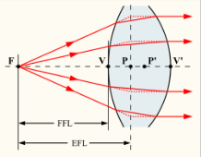
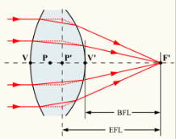
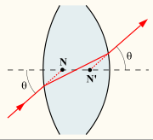
6.2 照相机
相机常用的参数
相机的透镜显然属于厚透镜，那么相机的焦距是指哪一段距离？
1. 等效透镜中前侧主点到被摄物的距离
2. 等效透镜中后侧主点到底片的距离
3. 等效透镜中两个主点之间的距离
4. 等效透镜中两个节点之间的距离

Slide 34
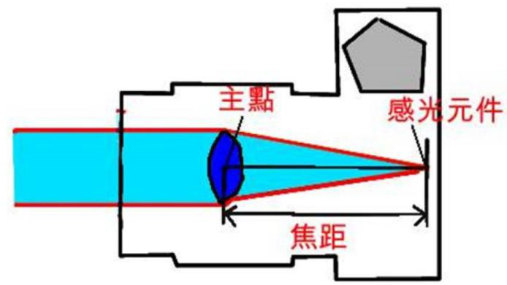
6.2 照相机
相机常用的参数
相机的透镜显然属于厚透镜，那么相机的焦距是指哪一段距离？
指的是厚透镜中等效的后侧主点到底片（或感光组件）的距离——EFL

Slide 35
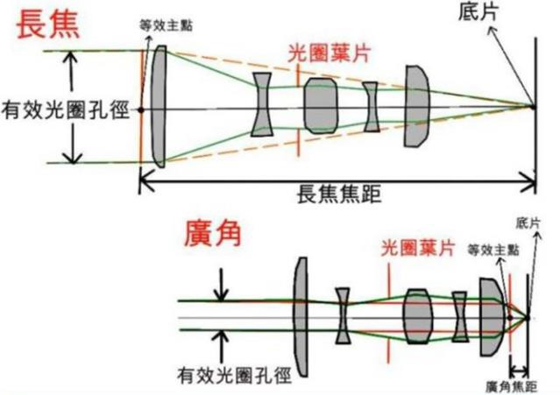
6.2 照相机
相机常用的参数：长焦距与短焦距
• 焦距可由调整厚透镜组的位置改变
• 等效主点位置不需要在透镜组中

Slide 36
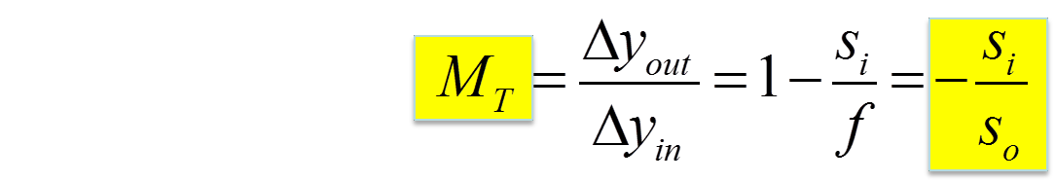
6.2 照相机
相机常用的参数：焦距，放大率
对同一远方物体而言，焦距越长，放大率越大
– 第三讲中提到薄透镜的横向距离放大率
– 同时可看见的视角越小
– 广角镜头都是短焦距

Slide 37

6.2 照相机
相机常用的参数：焦距，放大率
对同一远方物体而言，焦距越长，放大率越大

Slide 38




6.2 照相机
相机常用的参数：焦距，放大率
对同一远方物体而言，焦距越长，放大率越大

Slide 39

6.2 照相机
相机常用的参数：焦距，放大率
对同一远方物体而言，焦距越长，放大率越大

Slide 40

6.2 照相机
相机常用的参数：焦距，放大率
对同一远方物体而言，焦距越长，放大率越大

Slide 41

6.2 照相机
相机常用的参数：焦距，放大率
对同一远方物体而言，焦距越长，放大率越大

Slide 42



6.2 照相机
如何突破焦距与放大率（看得又广又细）之间的矛盾？
Brady 等 - 2012 - Multiscale gigapixel photography, Nature
http://www.disp.duke.edu/projects/AWARE/

Slide 43

6.2 照相机
如何突破焦距与放大率（看得又广又细）之间的矛盾？
Brady 等 - 2012 - Multiscale gigapixel photography, Nature
http://www.disp.duke.edu/projects/AWARE/

Slide 44


6.2 照相机
实际的相机镜头
上面目标焦距值就是这颗镜头可变焦范围
100-400mm
后面的小数字则是光圈（1:4.5-5.6）
对焦圈
焦距值
变焦圈

Slide 45

6.2 照相机
实际的相机镜头

Slide 46

6.2 照相机

Slide 47



6.2 照相机
相机常用的参数：光圈
和人眼的瞳孔一样
– 控制进光量
– 影响景深

Slide 48



6.2 照相机
相机常用的参数：光圈与F#
• 定义：f 数 = F # = 焦距f 与孔径D的比值
• f 值越大，透光孔径越小
F #一般以1.4比例增加（进光面积减少一半， ）
http://it.people.com.cn/BIG5/115781/115786/15370576.html

Slide 49
6.2 照相机
相机常用的参数：光圈与F#
请问光圈值小的时候，影像特性为
1. 亮度较高，景深较深
2. 亮度较低，景深较深
3. 亮度较高，景深较浅
4. 亮度较低，景深较浅

Slide 50

6.2 照相机
相机常用的参数：光圈与F#
•不改变曝光时间下，观察亮度的差异
光圈数值小， 影像明亮，景深浅
光圈数值大， 影像变暗，景深长

Slide 51

6.2 照相机
相机常用的参数：光圈与曝光
光圈变小，要获得相同亮度，需要加长曝光时间（由快门决定）
– 相机速度变慢
– 不适合拍摄移动物体

Slide 52






6.2 照相机
相机常用的参数：光圈与景深
• 不改变曝光总量下，观察景深的差异
光圈数值小， 影像明亮，景深浅
光圈数值大，影像变暗，景深长

Slide 53


6.2 照相机
相机常用的参数：光圈与F#

Slide 54


6.2 照相机
相机常用的参数：如何计算景深（DOF）
• 作业练习
f: 焦距
s: 物距
N: 光圈f 值
c: 可允许的模糊直径
From: JeffConrad http://en.wikipedia.org/wiki/File:DoF-sym.svg

Slide 55


6.2 照相机
相机常用的参数：快门
• 决定曝光时间（进光量）
两个幕帘：保证能够实现快速快门
http://zh.wikipedia.org/wiki/快门

Slide 56


6.2 照相机
相机常用的参数：快门速度
• 通常显示的是分母
– 快门显示100，表示开启时间为1/100秒
– 但若超过1秒，则直接显示秒数，如5”
http://zh.wikipedia.org/wiki/快门

Slide 57

6.2 照相机
相机常用的参数：快门速度
• 同一物体，不同的快门值造成影像差异

Slide 58

6.2 照相机
相机常用的参数：快门与光圈
• 快门越快，曝光时间越短，影像越暗
– 适合拍摄快速移动物体
– 可用大光圈补偿
– 或是改变底片的感光度：ISO值

Slide 59

6.2 照相机
相机常用的参数：感光度（ISO）
• 定义：底片（或CCD感光组件）对光的敏感程度
• ISO值越高，底片对光越敏感
– 可搭配高速快门，提高影像亮度
– 在光源不足时（如阴天或室内），提高影像亮度

Slide 60

6.2 照相机
相机常用的参数：感光度（ISO）
• 同样设定下，不同ISO值造成的影像亮度差异

Slide 61


6.2 照相机
相机常用的参数：感光度（ISO，可以认为是增益）
• 如果ISO变高可以让图像变亮，为何不一直用很高ISO来拍摄？
• 感光度高会造成额外的噪声与杂散点（热噪声等电子噪声被放大）
– 传统底片：散射与衍射的光斑
– 数字相机：感光组件的电子噪声

Slide 62

6.2 照相机
相机常用的参数：
– 焦距
– 光圈（F#）
– 快门（曝光时间）
– 感光度（ISO值）
• 照相时，先调焦距决定视野范围与对焦物体
• 如果要强调被摄物，光圈要开大，景深变小
• 如果是会动的物体，则快门速度要高
• 光圈配合开大，增加曝光量
• 若亮度还是不够，则调大ISO值

Slide 63


6.2 照相机
相机常用的参数：
– 焦距
– 光圈（F#）
– 快门（曝光时间）
– 感光度（ISO值）

Slide 64

6.2 照相机
有趣的比较

Slide 65

6.2 照相机
有趣的比较

Slide 66

6.2 照相机
如何解决景深与通光量之间的矛盾？
• 针孔相机的特色是没有景深的限制，近景远景可以一次看清
–但是因为针孔很小，曝光量不足，需要很长的曝光时间
–而且无法强调特定拍摄物体
• 以透镜取代针孔的相机，可以改善曝光量不足的问题
–在大光圈时，景深变小，可以强调拍摄物体
–请见上一节的光圈与景深的关系
–但是一张照片只能看清楚一个焦距的物体

Slide 67

6.2 照相机
光场相机：解决景深与通光量之间的矛盾
有没有可能在拍完照片后，还能随心所欲地选择自己想要强调的焦距位置？
–相当于改善景深与曝光时间的冲突
–同时记录下所有景深的影像
–但又能够在很短的时间内完成？

Slide 68





4.6 相空间光学基础-回忆
Shack-Hartmann
wave-front sensor
不同角度—不同像素
Ng et.al. - Light Field Photography with a Hand-held Plenoptic Camera
Notes:
不同角度—不同像素

Slide 69






4.6 相空间光学基础-回忆
重聚焦：
Digital refocusing
改变视角：
Shifting perspective
Ng et.al. - Light Field Photography with a Hand-held Plenoptic Camera

Slide 70

6.2 照相机
Ng et.al. - Light Field Photography with a Hand-held Plenoptic Camera
https://www.youtube.com/watch?v=xNJZHFZEkYQ

Slide 71

6.2 照相机
极端摄像：更多的新型成像方式以“克服传统相机中的矛盾”

